Slide 1
Презентація на тему:
“Заєць- русак, як зникаючий вид тварин на Кіровоградщині

Slide 2
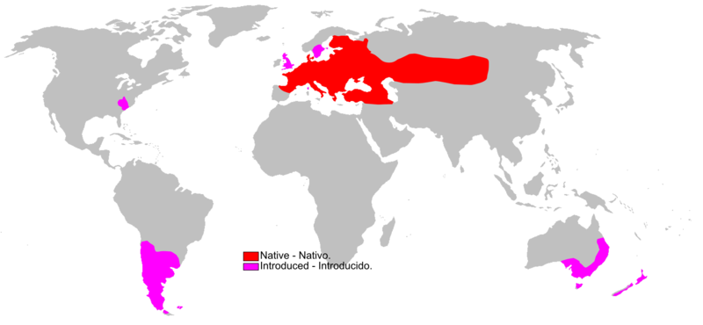
Хто такий заєць - русак?

Slide 3
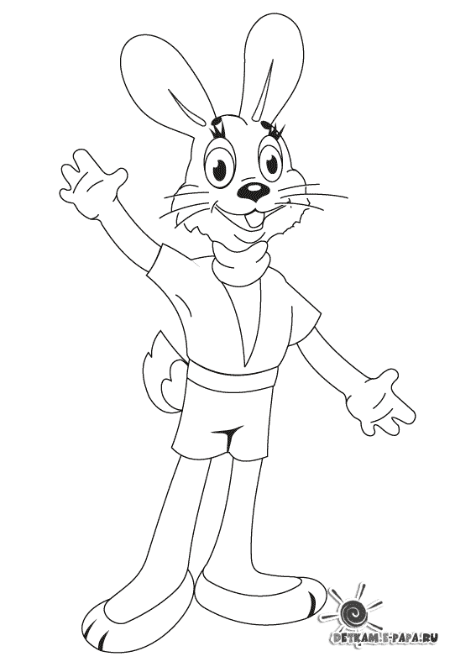

Slide 4
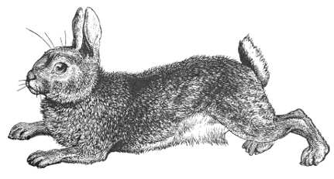

Slide 5
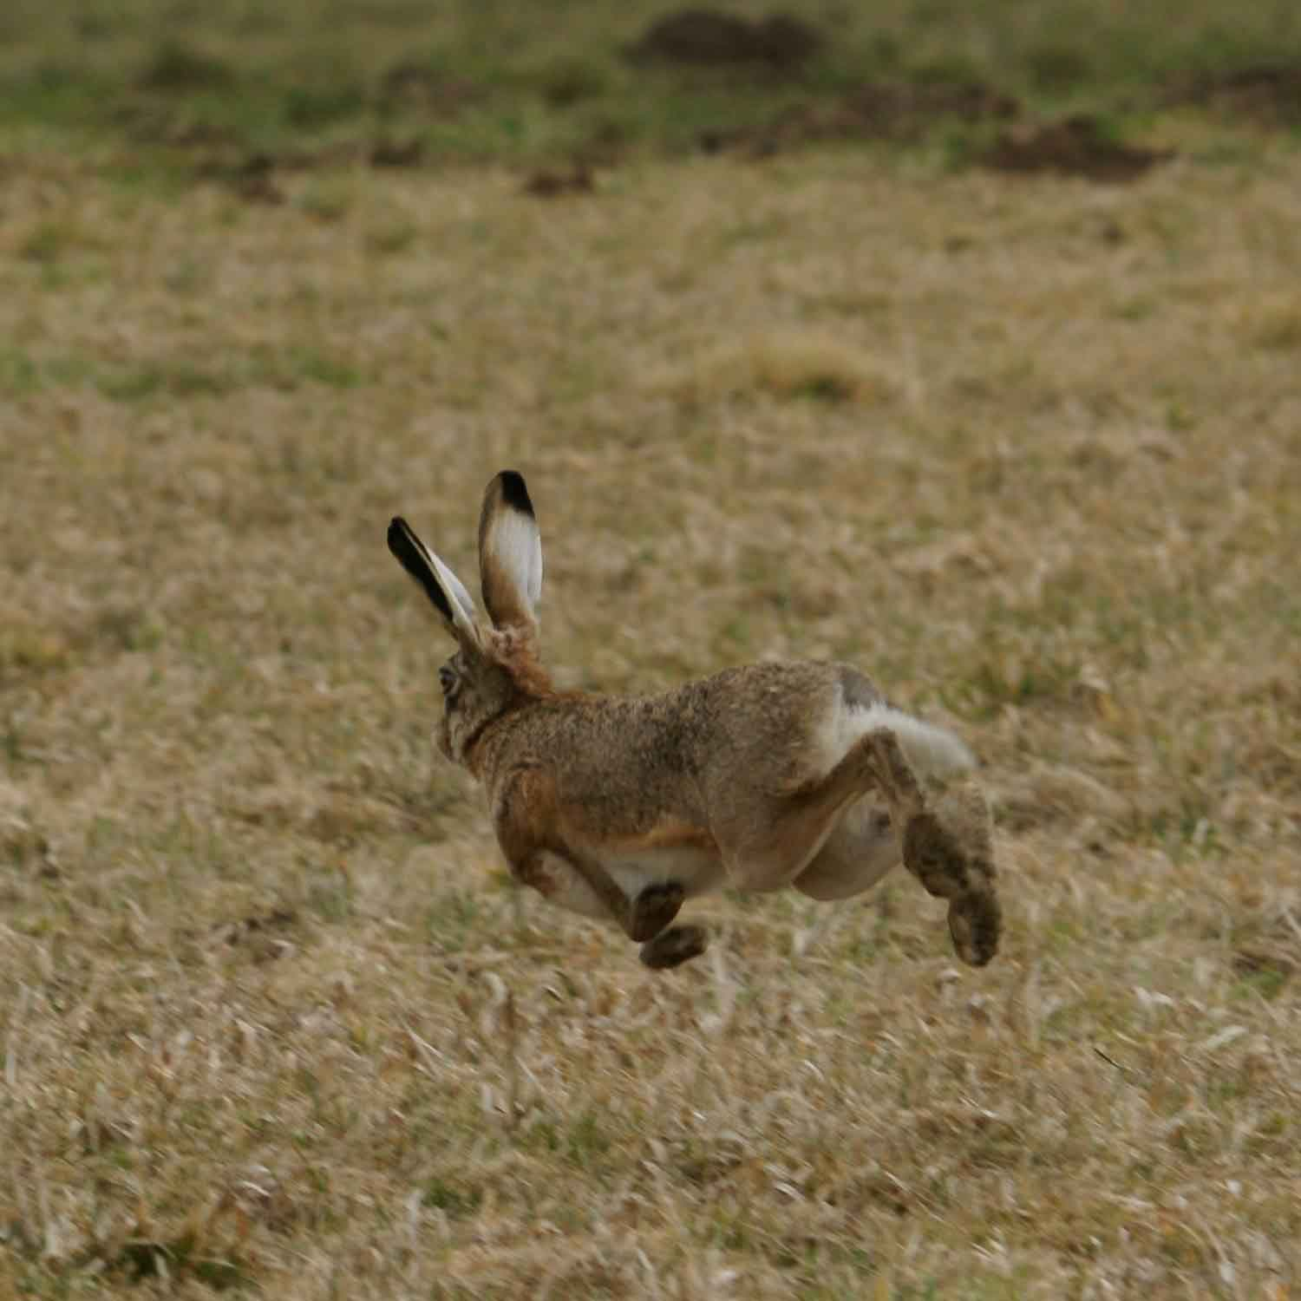
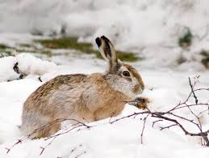
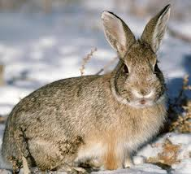
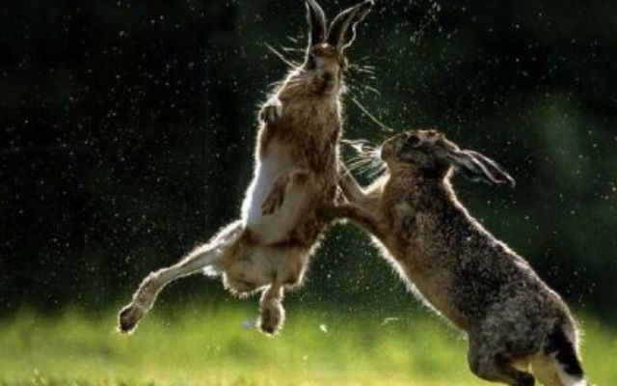
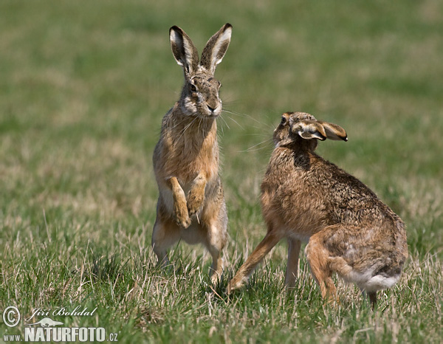

Slide 6
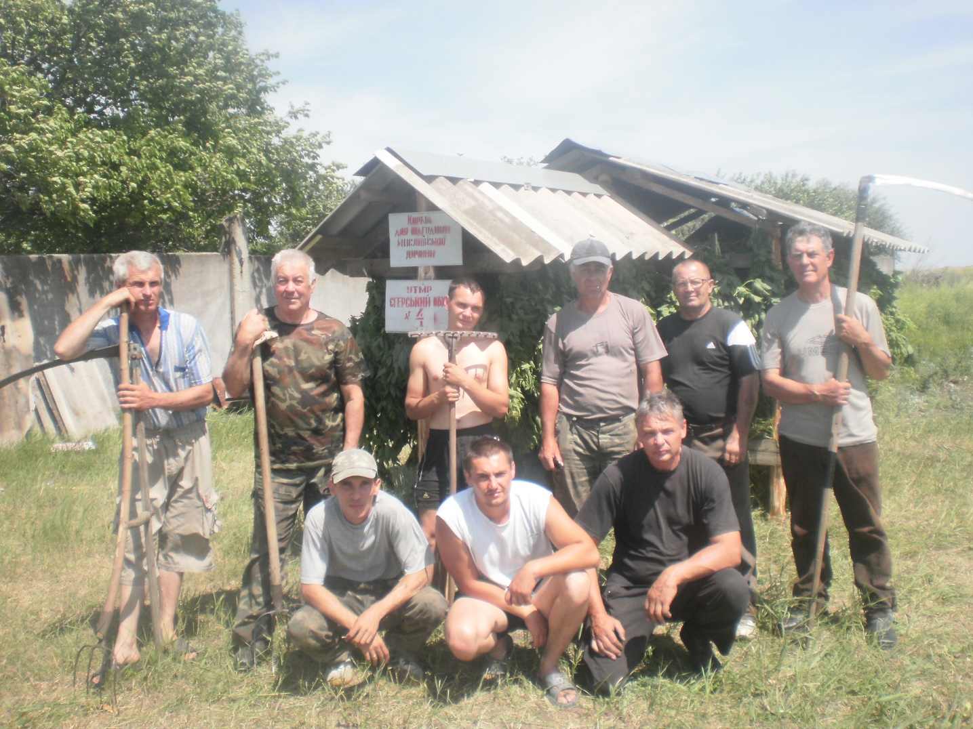
Охорона зайців на Кіровоградщині

Slide 7
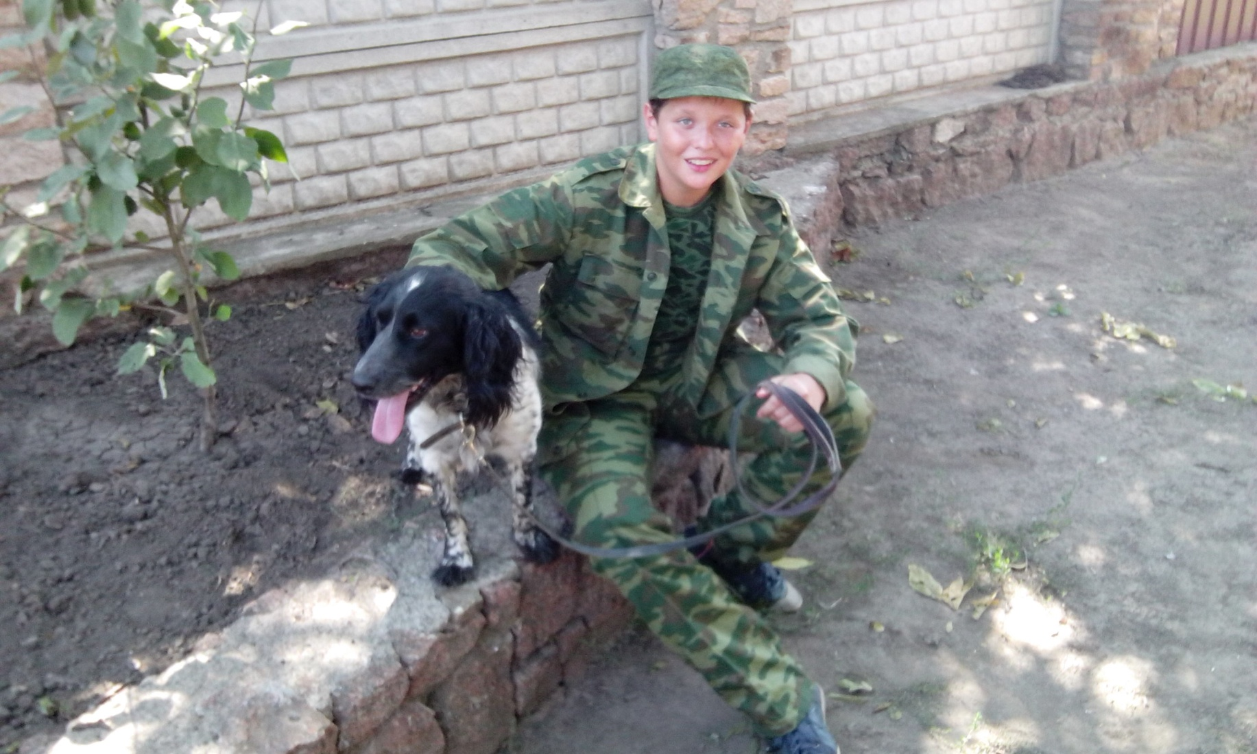
ДЯКУЮ ЗА УВАГУ!!!!!!!!!!!!!!!!!!!

